Slide 1
6 Piirreteoriat kuvailevat yksilöiden välisiä eroja
Ydinsisältö

Slide 2
Piirreteorioiden lähtökohtia
Piirreteoriat on yksi tapa tarkastella persoonallisuutta
Piirreteoriat tarkastelevat yksilöiden ominaisuuksia eri piirteiden kokonaisuutena.
Piirteitä voidaan tutkia esim. faktorianalyysin avulla.
Faktorit yhdistävät yksittäisiä piirteitä
Faktorit löydetään korrelaatioiden avulla (esim. sovinnolliseen korreloi mm. avuliaisuus ja yhteistyökyky)
Faktorianalyysi osoittaa myös, mitkä piirteet eivät ole yhteydessä toisiinsa

Slide 3
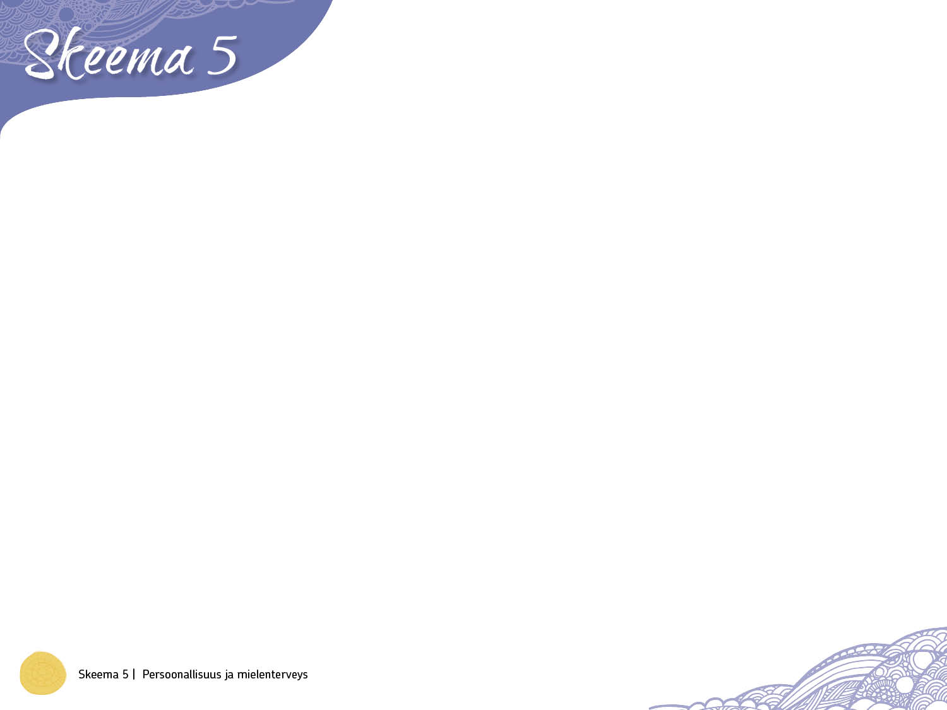
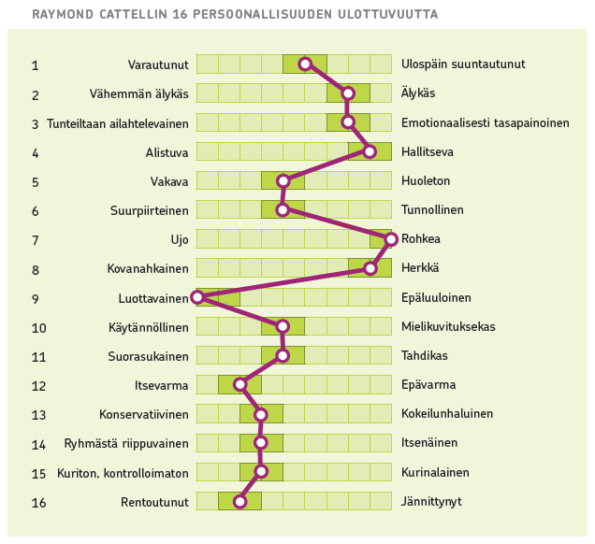
Cattellin 16-faktorinen malli
Raymond Cattellin mukaan persoonallisuus koostuu 16:sta ulottuvuudesta.
Oheinen kaavio Cattellin teoriasta löytyy Skeema 5:n sivulta 53.

Slide 4
Eysenckin 2-faktorinen malli
Hans Eysenckin teorian mukaan faktorit voidaan tiivistää kahteen pääpiirteeseen (ks. S.54)
Ulospäin tai sisäänpäin suuntautuneisuus
Emotionaalinen tasapaino tai epätasapaino (neuroottisuus).
Myöhemmin Eysenck lisäsi piirteisiin vielä kolmannen, psykoottisuuden.
Muita piirteitä tarkastellaan suhteessa kahteen pääpiirteeseen.
Eysenckin esittämän pääpiirteen pohjana on esitetty olevan aivojen lähestymiskäyttäytymiseen liittyvät aktivaatiojärjestelmät, BIS (vetäytymiskäyttäytyminen -> emotionaalinen epätasapaino) ja BAS (käyttäytymistä aktivoiva järjestelmä -> ulospäin suunt.).

Slide 5
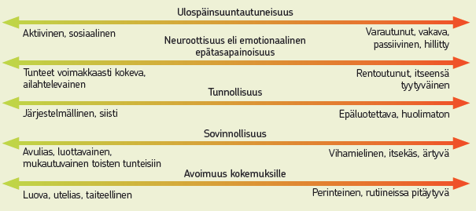
Big Five -teoria
Paul Costan ja Robert McCraen mukaan persoonallisuus voidaan jakaa viiteen piirteeseen, jotka ilmenevät jatkumoilla.
Teorian mukaan piirteet ovat varsin pysyviä läpi elämän.

